Slide 1

L'importanza della diversificazione di portafoglio nell'ottica della protezione del cliente
Le strategie di gestione del portafoglio

Slide 2
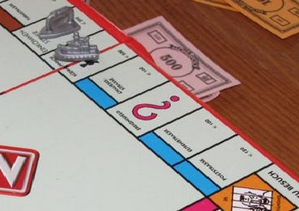



Scenario
Note sviluppo
Immagini
1. https://www.pexels.com/photo/board-game-chance-fun-gambling-279008/
2. https://www.pexels.com/photo/person-holding-black-pen-and-book-near-pink-ceramic-mug-908295/
3. https://www.pexels.com/photo/four-rock-formation-668353/
4. https://www.pexels.com/photo/shallow-focus-photography-of-hourglass-1095602/
1
1
2
3
4
Come funzionano le gestioni vs benchmark e quelle con benchmark?
Quale relazione c’è fra la discrezionalità del gestore e le strategie di investimento?
Quali sono le diverse strategie di investimento?
Qual è il ruolo del tempo nel determinare i risultati della gestione finanziaria?
Notes:
AUDIO
Quali strategie si possono utilizzare nel risparmio gestito?
Come si differenziano, e quale livello di discrezionalità lasciano al gestore?
Attraverso quali tecniche vengono gestiti i rischi,
E perché si dovrebbe meglio comprendere il ruolo che ha il tempo nel determinare i risultati della gestione?
Fai clic sulle immagini e scopri di che cosa parleremo nelle prossime pagine!

Slide 3

Il benchmark
Note sviluppo
Immagini
https://www.pexels.com/photo/altitude-clouds-cold-daylight-417173/
Ricolorata ppt colore 5 chiaro
2
Un parametro oggettivo di riferimento
1
Requisiti fondamentali
4
2
Chiarezza: nomi e pesi di titoli e classi ben identificabili
Portafoglio teorico che rappresenta un mercato/segmento
5-8
Replicabilità: deve poter essere “copiato” dal gestore
3
Da confrontare con i risultati della gestione attuata
Misurabilità: si deve poter comporre e calcolare le statistiche con semplicità
1
Tempestività: deve essere specificato e aggiornato prima della valutazione
Notes:
AUDIO
Iniziamo col comprendere che cos’è il benchmark: un parametro oggettivo di riferimento,
che indica il portafoglio teorico rappresentativo di un determinato mercato o segmento,
per confrontare con esso i risultati della gestione patrimoniale attuata.
Un buon benchmark deve poter vantare alcuni requisiti.
In primo luogo, la chiarezza: i nomi e i pesi dei titoli e delle classi devono essere facilmente identificabili.
In secondo luogo, la replicabilità: il benchmark deve poter essere “copiato” dal gestore.
Anche la misurabilità è importante: deve essere possibile comporre il benchmark e calcolare le statistiche necessarie con semplicità e rapidità.
Infine, il benchmark deve essere tempestivo, cioè,venir specificato e aggiornato prima del periodo di valutazione.

Slide 4
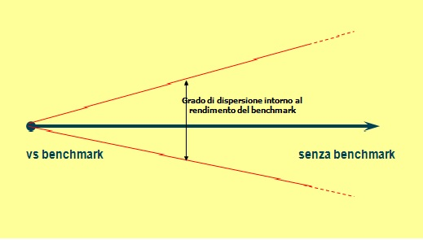
Gestioni vs benchmark e con benchmark
Immagine
In apertura, grafico adattato da slide originale 224 qui ricolorato ppt chiaro variante 4
Le scritte numerate nel grafico e lascritta numero 2 vanno uniformate graficamente
Gli attacchi informatici nella storia
3
3
2
Rendimento
del benchmark
4
6
9
Discrezionalità e delega gestionale basse
Discrezionalità e delega gestionale alte
10
5
Gestioni vs benchmark
Si mira a un rendimento simile o uguale a quello del benchmark
Gestioni con benchmark
Si dà maggior peso a settori
e titoli di cui prevede una performance alta
7
6
8
Notes:
Osserviamo il grafico che mette a confronto i due tipi di gestione.
La linea orizzontale rappresenta il rendimento del benchmark,
mentre le linee oblique rappresentano il grado di dispersione intorno al rendimento del benchmark.
All’estremità sinistra della figura, si collocano
le gestioni versus benchmark,
in quanto mirano ad ottenere un rendimento (e un rischio) simile, se non uguale, a quello del benchmark.
Le gestioni senza benchmark, invece, hanno un grado di dispersione intorno al rendimento che tende ad aumentare.
Il gestore, in base alle proprie previsioni e analisi, attribuisce maggior peso a quei settori o titoli che prevede otterranno risultati migliori rispetto al resto del mercato.
Appare quindi chiaro che, nel primo caso
sia la discrezionalità del gestore che la delega gestionale sono basse,
mentre nel secondo tipo di gestione è vero il contrario.

Slide 5
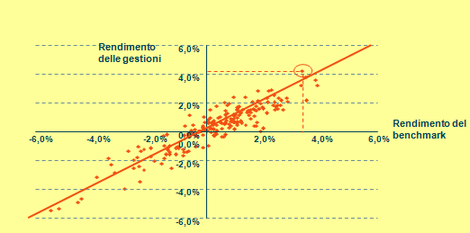
Gestioni vs benchmark e rendimento del benchmark
Immagine
In apertura, grafico adattato da slide originale 226 ricolorato ppt chiaro variante 4
Con audio 3 la retta obliqua diventa rossa
Gli attacchi informatici nella storia
4
Rendimento del benchmark e gestione a confronto
1
6
3
4
5
Correlazione positiva fra rendimenti gestione/rendimenti benchmark
Il gestore replica il benchmark
(discrezionalità bassa)
Notes:
AUDIO
Vediamo ora la relazione fra rendimento delle gestioni versus benchmark, e quello del relativo benchmark.
I punti rappresentano le rilevazioni nel tempo del rendimento delle gestioni.
Tracciando una retta che attraversa la distribuzione dei punti possiamo osservare
che i rendimenti della gestione sono positivamente correlati a quelli del benchmark,
perché il gestore si limita a replicare il benchmark stesso, operando quindi con bassa discrezionalità.

Slide 6
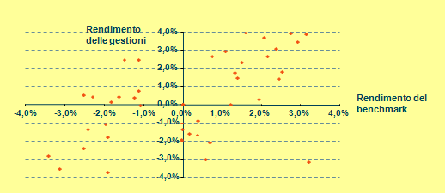
Gestioni senza benchmark e rendimenti
Immagine
In apertura, grafico adattato da slide originale 227 ricolorato ppt chiaro variante 4
Gli attacchi informatici nella storia
5
Andamento dei rendimenti
1
3
Si vogliono realizzare rendimenti indipendenti da andamenti del mercato.
4
Il gestore si muove con alto grado di discrezionalità.
Notes:
Cosa accade, invece, nel caso di gestioni senza benchmark?
Come possiamo osservare nel grafico, le rilevazioni dei singoli rendimenti, indicate dalla distribuzione dei punti, sono evidentemente molto poco correlate:
l’obiettivo di questo tipo di gestione è realizzare rendimenti assoluti e indipendenti dall’andamento dei mercati.
Il livello di discrezionalità del gestore nelle scelte d’investimento è dunque molto elevata.

Slide 7
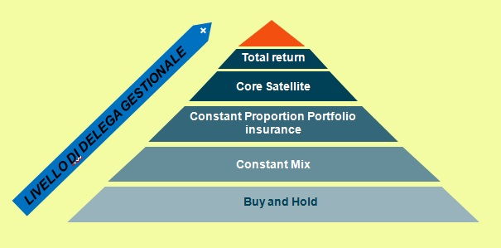
Delega gestionale e strategie – prima parte
Immagine
In apertura, grafico adattato da slide originale 228 ricolorato ppt chiaro variante 4
I nomi delle varie strategie sono tutte dello stesso colore e diventano rosse (2-6) in sync coi rispettivi audio
Gli attacchi informatici nella storia
6
1
2-6
7
8-9
Strategie con basso livello di delega:
10-11
7
Massima diversificazione portafoglio
Nessun market timing e security selection
Rendimento e rischio determinati dal mercato
Contenimento costi di gestione
Notes:
AUDIO
Come possiamo osservare, il livello di delega gestionale e le strategie di gestione sono correlate.
Via via che aumenta il livello di delega, si passa da una strategia Buy and Hold, cioè di pura replica del benchmark, alle strategie
Constant Mix,
Constant Proportion Portfolio Insurance, fino a quelle che si basano su una completa discrezionalità:
Core Satellite
e Total Return.
Le tre strategie con minor livello di delega si caratterizzano per:
massima diversificazione del portafoglio in modo da replicare nella maniera più soddisfacente possibile il portafoglio benchmark
nessuna attività di market timing e di security selection
rendimento e rischio della gestione determinati in larga parte dal mercato
contenimento dei costi di gestione.

Slide 8



Market timing e security selection
Immagine
https://pixabay.com/en/dollar-exchange-rate-world-economy-544949/
ricolorata
7
2 strategie
1
MARKET TIMING
2
SECURITY SELECTION
8
Individuare il momento migliore per uscire dagli investimenti
Selezione dei titoli “malprezzati”, con migliori rendimenti potenziali
9
3
1
1
Gestione del Beta:
Se attese di rialzo, incremento titoli con ß > 1
Se attese di flessione, incremento titoli con ß < 1
Gestione dell’Alpha:
Il gestore cerca un extra rendimento
Sceglie titoli sopra o sottoquotati sul mercato
4-7
10-12
Notes:
AUDIO
Analizziamo ora due importanti approcci di gestione degli investimenti.
Nel market timing,
il gestore individua il momento migliore per entrare e uscire dagli investimenti.
Per farlo, tipicamente si basa sulla gestione del Beta:
se le attese sul mercato sono di forte rialzo,
tenderà ad aumentare il Beta di portafoglio, incrementando i titoli aggressivi, cioè quelli con beta >1.
Viceversa, se le attese sono di flessione, tenderà a ridurre il Beta di portafoglio ,
incrementando il peso dei titoli anticiclici e negativamente correlati , con beta <1.
Nella Security selection,
il gestore seleziona quei titoli "malprezzati", caratterizzati dai migliori rendimenti potenziali.
Si basa dunque sulla ricerca dell‘Alpha di portafoglio,
ovvero dell’extra rendimento creato scegliendo i titoli sopra/sotto quotati sul mercato.

Slide 9
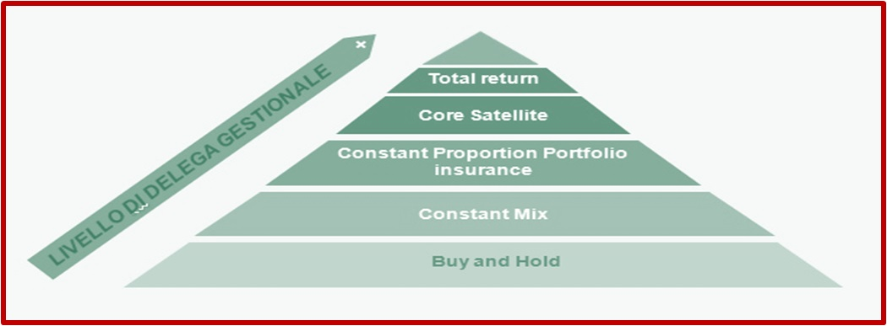
Focus: strategie con basso livello di delega
Note sviluppo
Immagini
grafico adattato da slide originale 228 ricolorato ppt chiaro variante 4, già riprodotto in slide 6
8
Buy and hold
1
Constant mix
6
Replica il portafoglio di riferimento
Aggiustamenti solo per adeguarsi al benchmark
Asset allocation stabile
Valore del portafoglio funzione dell’indice sottostante (mercato azionario o obbligazionario)
7-8
2-5
Mantiene costante nel tempo la % del patrimonio investita in una data attività finanziaria
Impone dei ribilanciamenti periodici in controtendenza rispetto all’andamento del mercato di riferimento.
Constant proportion portfolio Insurance
9
10-11
Controlla il controvalore del patrimonio variando allocazione fra asset rischiosi e non
A seconda che il valore del portafoglio
salga o scenda, si può incrementare la componente azionaria oppure quella obbligazionaria
1
Notes:
AUDIO
Vediamo ora meglio le 3 strategie con basso livello di delega.
Buy and Hold replica il portafoglio di riferimento,
e gli aggiustamenti sono fatti solo per adeguarsi alla composizione del benchmark.
L’asset allocation iniziale è modificata molto raramente,
il valore del portafoglio è funzione lineare dell’indice di mercato sottostante.
Constant Mix
mantiene costante nel tempo la percentuale del patrimonio investita in una data attività finanziaria,
imponendo dei ribilanciamenti periodici in controtendenza rispetto al mercato di riferimento.
Constant Proportion Portfolio Insurance
controlla il controvalore del patrimonio variando nel tempo l’allocazione tra asset rischiosi e non.
Se il valore del portafoglio sale, si può rischiare incrementando la componente azionaria, se scende, si deve invece incrementare quella obbligazionaria.

Slide 10
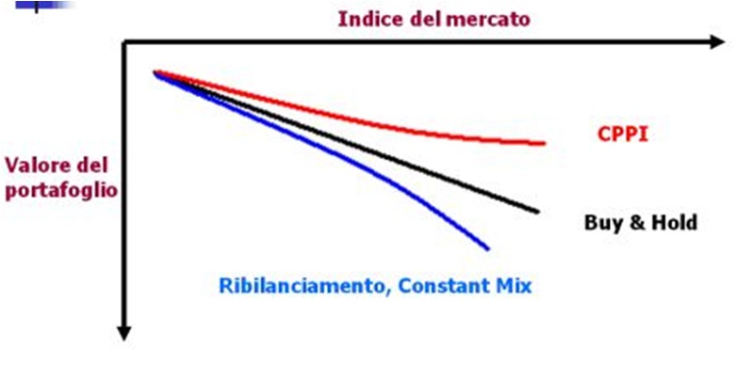
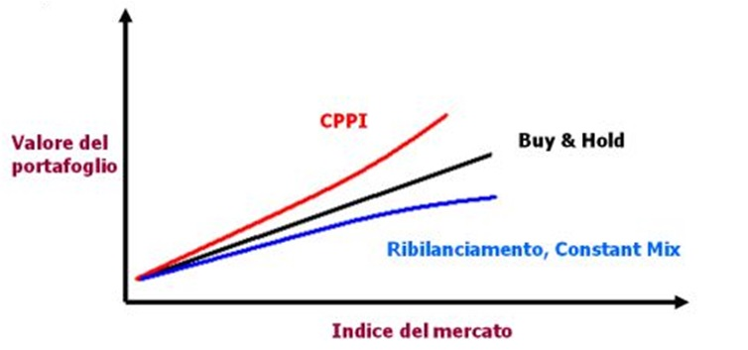
Le strategie con basso livello di delega nei mercati direzionali
Note sviluppo
Immagini
Adattare allos tile grafico corso i 2 grafici, qui ricolorati ppt variante chiara 4
Estrarre da slide originali 232 e 233
9
Mercati “toro”
1
1
Livello di efficacia:
Constant Proportion Portfolio Insurance
Buy and Hold
Constant Mix Strategy
2-4
5
Mercati “orso”
5
Livello di efficacia:
Constant Proportion Portfolio Insurance
Buy and Hold
Constant Mix Strategy
6-8
Notes:
AUDIO
Nei mercati al rialzo,
la strategia Constant Proportion Portfolio Insurance batte
sia la strategia Buy and Hold,
che la Constant Mix Strategy, in questo caso la meno efficace.
Discorso analogo si può fare anche nei mercati al ribasso.

Slide 11
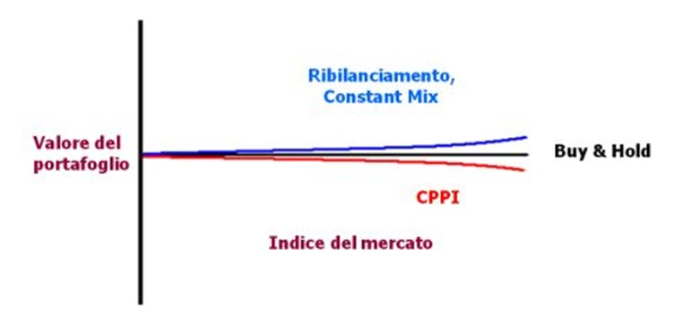
Le strategie con basso livello di delega nei mercati laterali
Immagine
In apertura
Adattare allos tile grafico corso il grafico da slide originale 234
qui ricolorato ppt variante chiara 4
Gli attacchi informatici nella storia
10
1
Livello di efficacia:
Constant Mix Insurance
Buy and Hold
Constant Proportion Insurance
1
2-4
Notes:
AUDIO
Vediamo ora cosa accade nei mercati laterali, nei quali si evidenzia una situazione opposta alla precedente:
La strategia constant mix ha prestazioni migliori
sia della strategia Buy and Hold,
che della Constant Proportion Portfolio Insurance, che risulta la meno performante.

Slide 12
Delega gestionale e strategie – seconda parte
Immagine
In apertura, grafico adattato da slide originale 228 ricolorato ppt chiaro variante 4
I nomi delle varie strategie sono tutte dello stesso colore
Gli attacchi informatici nella storia
11
1
7
Strategie con alto livello di delega:
2-3
1
Il gestore presuppone l’ inefficienza del mercato
Applica market timing e security selection
Sceglie titoli/asset class a cui dare maggiore/minore peso rispetto al benchmark
Punta a rendimenti migliori del mercato
4-5
Notes:
AUDIO
Nel caso di strategie con alto livello di delega,
il gestore presuppone che il mercato non sia efficiente,
e cerca di cogliere le occasioni che il mercato offre, in termini di market timing e security selection,
scegliendo titoli oppure asset class da sovra e sottopesare rispetto al benchmark,
in modo da ottenere rendimenti migliori del mercato.

Slide 13
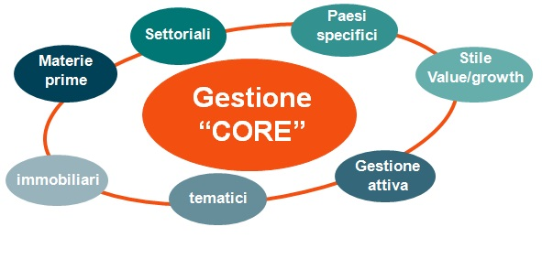
Note sviluppo
In apertura, grafico adattato da slide originale 236
qui ricolorato ppt chiaro variante 4
Focus: strategie con alto livello di delega ½
12
Strategia core-satellite
1
2
Gestione semi-attiva
Prevede la suddivisione del portafoglio in 2 parti
3
4
6
Parte Core
Parte Satellite
5
Replica il benchmark, che ha gestione constant mix
A gestione libera senza benchmark
Titoli di nicchia “mispriced”
7-8
La parte satellite ha la funzione di “battere il mercato”
Realizza un extrarendimento rispetto al benchmark
9-10
Notes:
AUDIO
Esaminiamo ora la strategia core-satellite.
Si tratta di un tipo di gestione semiattiva,
tesa a suddividere il portafoglio in gestione
in una parte Core, che rappresenta la struttura portante
e replica composizione e rendimento del benchmark (generalmente gestito in un’ottica di constant mix),
e la parte Satellite,
che è la struttura a gestione libera e senza benchmark,
composta essenzialmente da titoli di nicchia e sottoquotati.
Questa ha la funzione di “battere il mercato”
e dotare il portafoglio di un extrarendimento rispetto al benchmark.

Slide 14

Focus: strategie con alto livello di delega 2/2
Immagine
https://www.pexels.com/photo/falcon-on-flight-897719/
ricolorata
13
Strategie Total return
1
2
Nessun benchmark
Obiettivo: rendimento assoluto positivo
3
4-6
Indipendenti da:
indici dei mercati di riferimento
strumenti di investimento usati
Descrizione Scenario 01
….
7
Esempi
Hedge funds
Gestioni flessibili con obiettivi legati a particolari mercati
8-9
Notes:
AUDIO
Ecco infine le gestioni Total return,
che fanno completamente a meno del benchmark.
Queste gestioni hanno come obiettivo non tanto quello di costruire un “buon portafoglio”, quanto investire per ottenere un rendimento assoluto positivo,
indipendentemente
dagli indici rappresentativi dei diversi mercati di riferimento
e dal tipo di strumenti di investimento adottati.
Un esempio di questo tipo di gestione
sono alcuni tipi di hedge funds e
buona parte delle gestioni flessibili con obiettivi di crescita legati a particolari mercati.

Slide 15
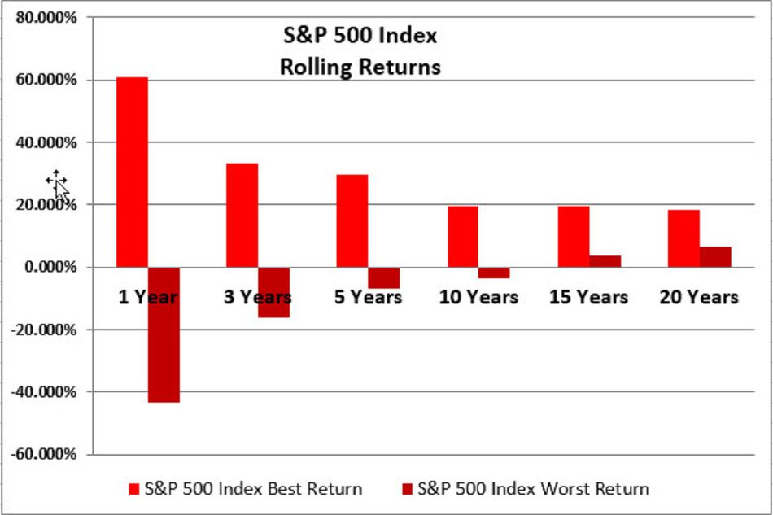

Il tempo come fattore di riduzione del rischio ½
Immagine
In apertura, grafici adattati da slide originali 238 ricolorato ppt chiaro variante 4
E da slide 239 (qui ricolorato con meno contrasto e più luminosità per mantenere i diversi rossi dei dati)
I titoli dei grafici devono essere scritti allo stesso modo, e comparire coi rispettivi audio (numero)
Gli attacchi informatici nella storia
14
Fonte: Siegel J. (2015), Stocks for the Long Run: The Definitive Guide to Financial Market Returns & Long-Term Investment Strategies 5th ed
2
7
3
Giugno 1983
1
Deviazione standard rendimenti
11
Febbraio 2009
10
12-13
7
4
8
Fonte: www.thebalance.com
1973 -2016
1802 -2012
5-6
Periodi brevi: S&P500 Index ha rendimenti sia molto elevati che molto bassi
È impossibile perdere su periodi > 15 anni
Investimento azionario è il meno volatile
Ha il maggior rendimento nel lungo termine
9
14
Fai clic sull'info point per approfondire l’argomento
Notes:
AUDIO
Proviamo ora a comprendere qual è il ruolo giocato dal fattore tempo.
Il primo grafico mostra la deviazione standard dei rendimenti medi
su azioni, obbligazioni e titoli di Stato a breve termine statunitensi su diversi periodi di investimento
dal 1802 al 2012.
Si vede come l'investimento azionario, ritenuto da tutti il più rischioso, sia nei fatti il meno volatile nel
lungo termine, ed anche quello con rendimento più elevato.
Il secondo grafico mostra i rendimenti dell'indice S&P500 calcolati con la metodologia "rolling“
da gennaio 1973 a dicembre 2016.
Per periodi brevi, un fondo agganciato all'S&P500 Index può offrire rendimenti sia eccezionalmente elevati che eccezionalmente bassi, a seconda di quando si investe.
Il peggiore frame temporale di un anno, quello concluso a febbraio 2009, ha generato infatti un rendimento del -43%,
mentre il migliore, concluso a giugno 1983, ha prodotto un rendimento del 61%.
Se invece osserviamo un periodo ventennale, il peggiore, (quelli concluso a maggio 1979) avrebbe prodotto un rendimento del 6,4% all'anno,
mentre il migliore (conclusosi a marzo 2000) avrebbe prodotto un rendimento medio del 18% all'anno.
Statisticamente, quindi, è impossibile perdere su orizzonti temporali superiori ai 15 anni.
POP UP
La metodologia rolling
È orientata a evidenziare la frequenza e l'ampiezza dei periodi di performance migliori e peggiori di un investimento.

Slide 16

Il tempo come fattore di riduzione del rischio 2/2
Note sviluppo
Immagini
https://www.pexels.com/photo/shallow-focus-photography-of-hourglass-1095602/
…
15
Il fattore tempo non viene ben considerato
In tal modo si scontano le oscillazioni del mercato
1
Comportamento di investimento razionale
5
2
Breve periodo → investimenti a basso rischio
Ma come quantificare il “lungo periodo”?
Asset class, mercati, periodi diversi portano a risposte diverse
3
6-8
4
Medio-lungo periodo → investimenti ad alto rischio
1
9
Il tempo riduce la volatilità
Notes:
AUDIO
L’esperienza insegna dunque che il fattore tempo non viene sufficientemente considerato,
e che pertanto gli investitori sono influenzati dalle oscillazioni del mercato.
Non esiste una ricetta per precisare temporalmente il cosiddetto “lungo periodo”.
Investimenti in asset class diverse, mercati diversi e periodi di analisi diversi ci indicherebbero risultati diversi.
Comunque, secondo un comportamento di investimento razionale:
Per il breve periodo, sono consigliabili principalmente investimenti a rischio contenuto.
Per esempio, un investimento obbligazionario con alto rating e bassa duration.
Per il medio-lungo periodo, invece, è opportuno investire buona parte del portafoglio in attività rischiose,
dato che con il tempo la volatilità si riduce.

Slide 17
Funzionamento
SVG, al clic sulle domande si aprono i box di risposta.
L’esperto risponde
16
Come funzionano le gestioni vs benchmark e quelle con benchmark?
Quale relazione c’è fra la discrezionalità del gestore e le strategie di investimento?
Quali sono le diverse strategie di investimento?
Qual è il ruolo del tempo nel determinare i risultati della gestione finanziaria?
Le gestioni vs benchmark confrontano la gestione attuata con un parametro oggettivo di riferimento, che indica il portafoglio teorico rappresentativo di un mercato o segmento; in quelle senza benchmark non esiste tale parametro e si lascia maggior discrezionalità al gestore.
La discrezionalità del gestore è un fattore essenziale che caratterizza e differenzia le varie strategie di gestione patrimoniale, da un livello minimo (gestione “Buy and Hold) a uno massimo (Total return), passando per vari livelli intermedi.
Le strategie di investimento patrimoniale, elencate in base al livello di discrezionalità che il gestore può applicare, sono:
Buy and Hold, Constant Mix, Constant Proportion Portfolio Insurance, Core Stellite, Total Return.
Il tempo, per quanto fattore in genere poco considerato, è invece molto importante nel modulare la resa degli investimenti. Nel “Lungo periodo” la volatilità del valore degli asset si riduce, come quindi la possibilità di perdere.
Notes:
AUDIO
Bene, vai a fare il punto con l’esperto. Clicca sulle domande e scopri le risposte.

Slide 18

Funzionamento
Test in svg, la risposta corretta è quella verde. Al clic su conferma si scopre il feedback (testo nelle note di questa slide)
Learning stop
17
Nel market timing, il gestore …
Individua il momento migliore per entrare e uscire dagli investimenti, basandosi tipicamente sulla gestione del Beta.
Individua il momento migliore per entrare e uscire dagli investimenti, basandosi tipicamente sulla gestione dell’ Alpha.
Individua il momento migliore per entrare e uscire dagli investimenti, basandosi sulla gestione dell’Alpha o del Beta a seconda dei trend macroeconomici del periodo.
Individua il momento migliore per entrare e uscire dagli investimenti, basandosi sulla gestione dell’Alpha o del Beta a seconda del mercato in cui opera.
Conferma
Notes:
AUDIO
Ora fermati un secondo e prova a rispondere a questa domanda!
Feedback.
Esatto!/Non esatto! Nel market timing, il gestore individua il momento migliore per entrare e uscire dagli investimenti.
Per farlo, tipicamente si basa sulla gestione del Beta.

